Slide 1
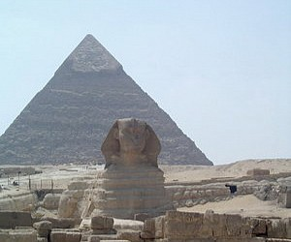
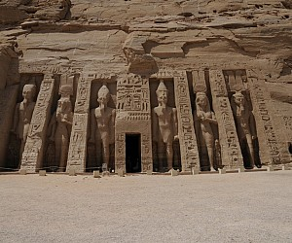
DĚJEPIS 5 NEJZNÁMĚJŠÍCH EGYPTSKÝCH PAMÁTEK

Slide 2
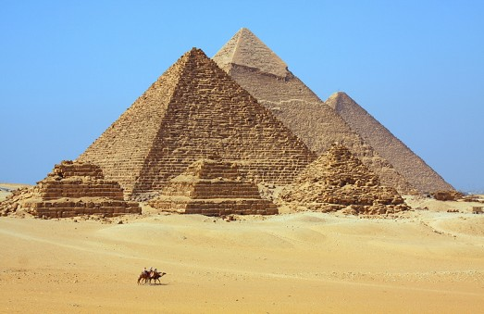
Pyramidy v gíze
Jeden ze sedmi divů světa
Staří Egypťané věřili v nesmrtelnost,
zesnulé faraóny pochovávali jako bohy.
Pyramidy se stavěly z kvádrů těžkých až 1200 kg.

Slide 3
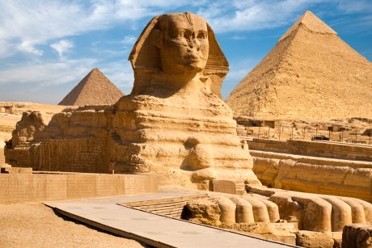
SFINGA
Socha ležícího lva s lidskou hlavou údajně střeží město mrtvých, které za ní leží.
Hlava je pravděpodobně podobiznou krále Chefrena

Slide 4
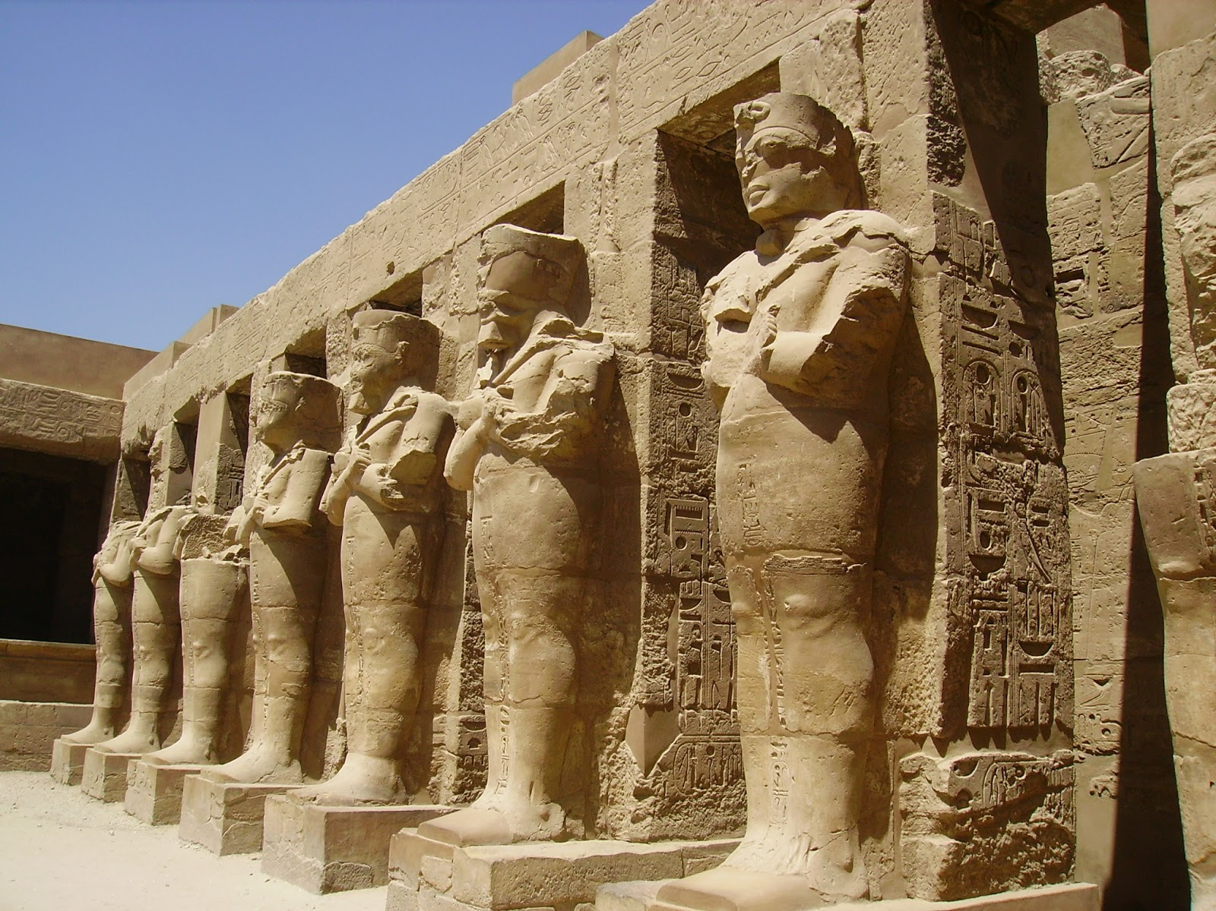
Karnak
Monumentální chrámový komplex
Pozornost na sebe strhává alej sfing, Vítězný obelisk, sloupový sál i obrovské sochy faraóna Ramsese II.
Pokud si chcete z Egypta dovézt štěstí, stačí dle legendy oběhnout třikrát sochu Skarabea.

Slide 5
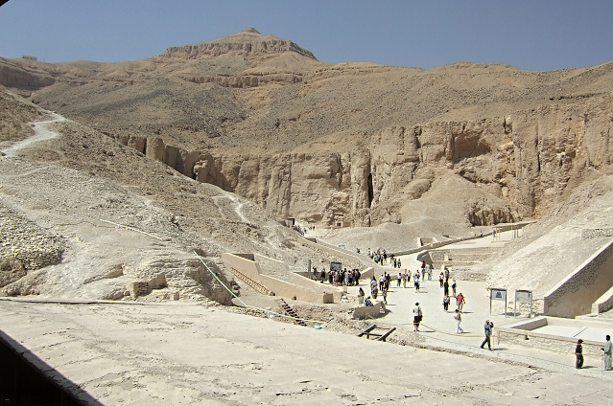
Údolí králů
Známý soubor skalních hrobek faraónů.
Nejznámější Tutanchamonova hrobka byla objevena v roce 1922.
Ukrývala jedinečné poklady: rakev z čistého zlata, šperky, klenoty, zbraně, malby.

Slide 6
Abu Simbel
Dvojice chrámů.
Byla v ohrožení, pro vybudování Asuánské přehrady se uvažovalo o jejich zatopení.
Naštěstí odborníci rozřezali stavbu na obrovité kusy, aby ji mohli v bezpečné vzdálenosti znovu sestavit.
Zajímavost představuje socha Ramsese II., kdy jeho úsměv měří od ucha k uchu čtyři metry.

Slide 7
Děkuji za pozornost

